Slide 1
obiekty odpowiadające ustawowej definicji budynku uznawane za budowle (uchwała NSA z 29.09.2022, III FPS 1/21)
dr hab. Wojciech Morawski, prof. UMK

Slide 2

kameleon

Slide 3
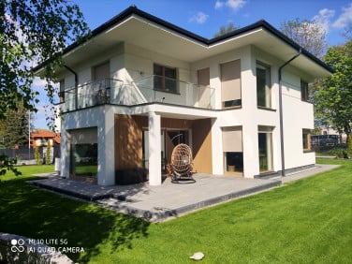
To na pewno budynek

Slide 4

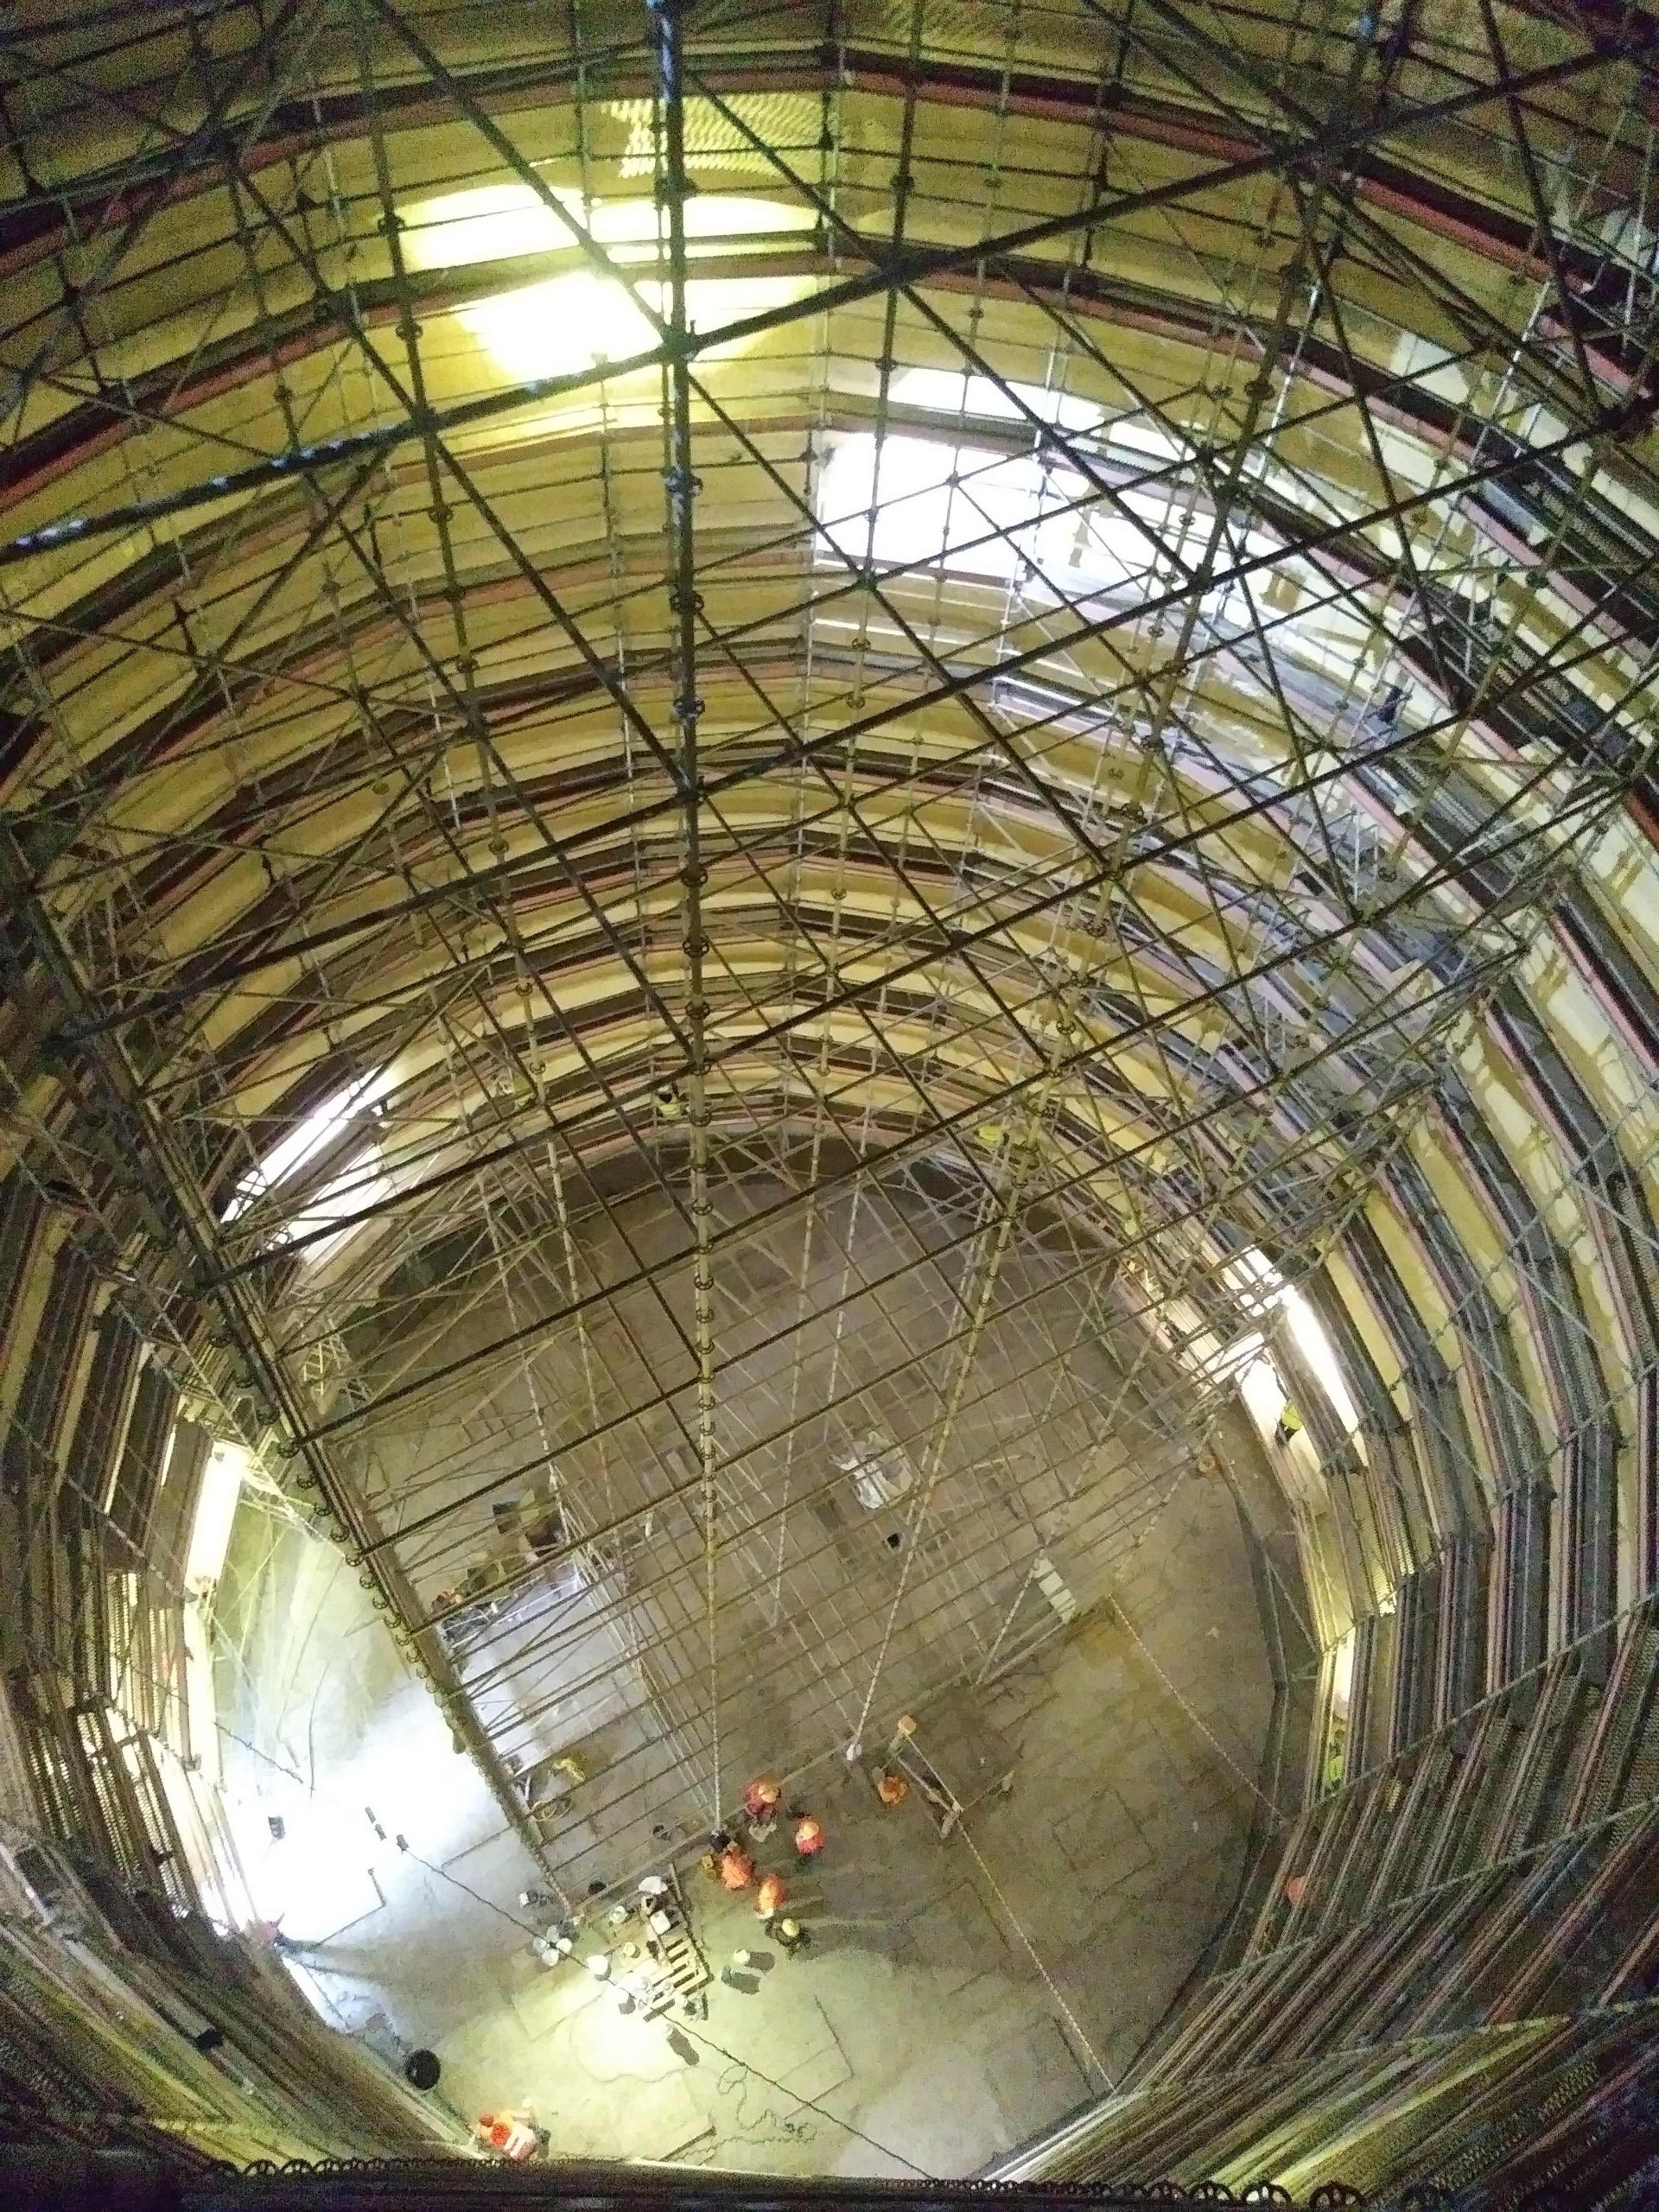
Silosy na cukier – gorzki problem, gdy definicja ustawowa „uwiera”
Silos „zwykły”
Remont silosu

Slide 5

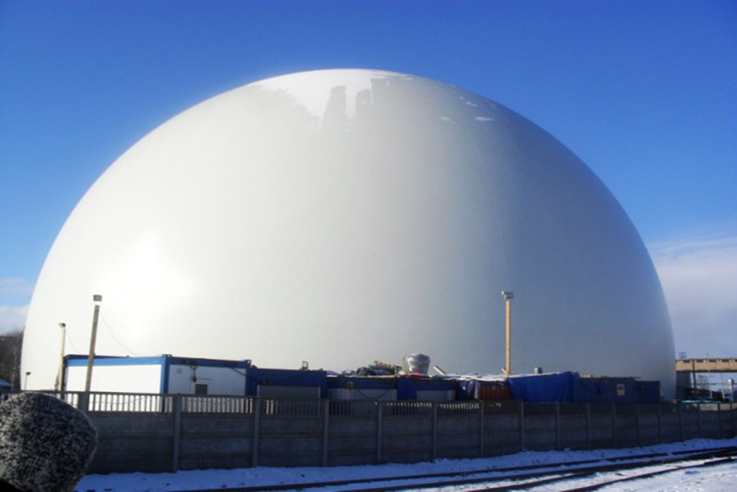
Wątpliwości rosną…
Czy jajko ma dach?
Silos pompowany?

Slide 6

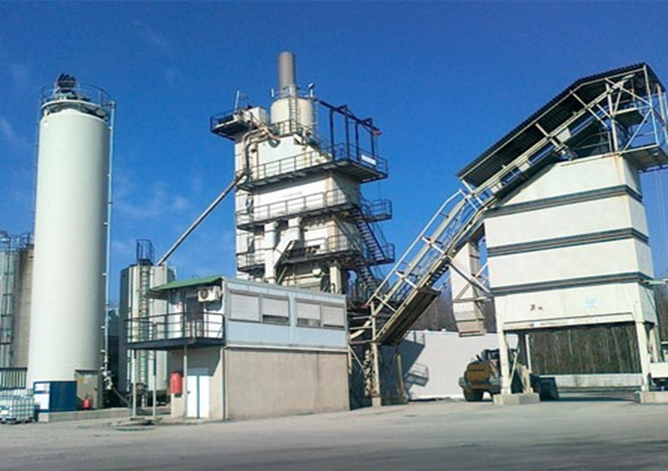
To jeszcze bardziej problematyczne

Slide 7
Przepis (lub Cyganka) prawdę Ci powie
Art. 1a. U.p.o.l.1. Użyte w ustawie określenia oznaczają:
1) budynek - obiekt budowlany w rozumieniu przepisów prawa budowlanego, który jest trwale związany z gruntem, wydzielony z przestrzeni za pomocą przegród budowlanych oraz posiada fundamenty i dach;
2) budowla - obiekt budowlany w rozumieniu przepisów prawa budowlanego niebędący budynkiem lub obiektem małej architektury, a także urządzenie budowlane w rozumieniu przepisów prawa budowlanego związane z obiektem budowlanym, które zapewnia możliwość użytkowania obiektu zgodnie z jego przeznaczeniem;

Slide 8
wniosek
Jeżeli coś jest budynkiem, to nie może być budowlą, a więc
Jeżeli coś byłoby objęte i definicją budynku i definicją budowli, to jest budynkiem, gdyż
Prawodawca preferuje kwalifikacje obiektu jako budynku,
I absolutnie nic więcej nie jest napisane w tej definicji.

Slide 9
Wyrok TK z 13 grudnia 2017 r. SK 48/15, czyli triumf definicji legalnej
- Art. 1a ust. 1 pkt 2 ustawy z dnia 12 stycznia 1991 r. o podatkach i opłatach lokalnych (Dz. U. z 2017 r. poz. 1785 i 2141)
w zakresie, w jakim umożliwia uznanie za budowlę obiektu budowlanego,
który spełnia kryteria bycia budynkiem, przewidziane w art. 1a ust. 1 pkt 1 powołanej ustawy,
jest niezgodny z zasadą szczególnej określoności regulacji daninowych, wywodzoną z art. 84 w związku z art. 217, w związku z art. 64 ust. 3 Konstytucji Rzeczypospolitej Polskiej.

Slide 10
uchwała NSA z 29.09.2022, III FPS 1/21
„- Obiekt budowlany,
- będący budowlą w rozumieniu art. 3 pkt 3 ustawy z dnia 7 lipca 1994 r. Prawo budowlane (Dz.U. z 2010 r. Nr 243, poz. 1623 ze zm.) w związku z art. 1a ust. 1 pkt 2 ustawy z dnia 12 stycznia 1991 r. o podatkach i opłatach lokalnych (Dz.U. z 2010 r., Nr 63, poz. 613 ze zm.),
- może być dla celów opodatkowania podatkiem od nieruchomości uznany za budynek w rozumieniu art. 1a ust. 1 pkt 1 ustawy o podatkach i opłatach lokalnych,
- jeżeli spełnia kryteria bycia budynkiem wymienione w tym przepisie,
- a jego wyróżniającą cechą jest powierzchnia użytkowa, o której mowa w art. 4 ust. 1 pkt 2 ustawy o podatkach i opłatach lokalnych.”

Slide 11
NSA mówi prawdę
„do kategorii budowli, objętych opodatkowaniem podatkiem od nieruchomości, jako przedmiot opodatkowania, mogą zostać zaliczone tylko te obiekty, które zostały wyszczególnione w ustawie, w tym przede wszystkim w art. 3 pkt 3 u.P.b.”
„Z kolei po uwzględnieniu nazwy wymienionych w art. 3 pkt 3 u.P.b. obiektów budowlanych można wnioskować, że niektóre z nich mogą być identyfikowane podwójnie, tzn. również jako budynek z uwagi na posiadanie cech budynku wymienionych w art. 3 pkt 2 tej ustawy. Dotyczy to np. zbiorników, fortyfikacji (fortyfikacją będą zarówno szańce, ale również cytadele czy twierdze), stacje uzdatniania wody (por. rozważania w prawomocnym wyroku WSA w Poznaniu z 9 października 2019 r., sygn. akt I SA/Po 456/19), budowle sportowe. Wspomniany przepis wymienia również pewne kategorie, które z istoty swojej i charakteru technicznego budynkiem być nie mogą (np. wolno stojące maszty antenowe, wolno stojące trwale związane z gruntem tablice reklamowe).”
(Uwaga: pomijam mnóstwo ciekawych stwierdzeń odnoszących się do poszczególnych elementów definicji budynku – skarbnica cytatów do pism wszelakich – wystąpienie dotyczy tylko oceny tezy uchwały)

Slide 12
Dalej prawdę mówi NSA, ale … Prawo budowlane!
W piśmiennictwie z zakresu prawa budowlanego [trzeba tę uchwałę czytać uważnie!] przyjmuje się, że pojęcie budowli w art. 3 pkt 3 u.P.b. zostało odniesione do pojęcia obiektu budowlanego przy jednoczesnym wyłączeniu z jego zakresu przedmiotowego budynku zdefiniowanego w art. 3 pkt 2 u.P.b. oraz w art. 3 pkt 4 obiektu małej architektury (por. W. Piątek [w:] Prawo budowlane. Komentarz, red. A. Gliniecki, Warszawa 2012, s. 32). Inaczej mówiąc, obiekt budowlany spełniający cechy budynku nie może być budowlą, nawet jeżeli wyszczególniony został w katalogu wymienionym w art. 3 pkt 3 u.P.b.

Slide 13
Coś się jednak stało! Ale co?!?!
„Z perspektywy regulacji podatkowej konsekwencje podwójnej identyfikacji obiektu budowlanego (z jednej strony posiada on cechy budynku określone w art. 1a ust. 1 pkt 1 u.p.o.l., a z drugiej – został wprost wymieniony w katalogu zawartym w art. 3 pkt 3 u.P.b.) mogą być jednakowoż zgoła odmienne.
Do konkluzji takiej prowadzą przede wszystkim:
1) stanowisko zawarte we wspomnianym wcześniej wyroku Trybunału Konstytucyjnego z dnia 13 września 2011 r., sygn. P 33/09;
2) autonomiczne (samodzielne) uregulowanie w ustawie podatkowej definicji budynku, tj. w art. 1a ust. 1 pkt 1 u.p.o.l;
3) konieczność odniesienia sposobu postrzegania tej konstrukcji do celów fiskalnych, jakie rozwiązanie to ma przynieść;
4) konieczność uwzględnienia jednego z podstawowych elementów konstrukcyjnych podatku, jakim jest podstawa opodatkowania (w przypadku budynków jest to powierzchnia użytkowa).

Slide 14
NSA zakłada, że (uwaga – to moje wnioski z uchwały):
1) Podatek ma swój cel, jest stworzony po coś, a więc wykładnia przepisów ma wspierać realizację tego celu; skoro prawo podatkowe ma cele fiskalne, to wykładnia ma wspierać cel fiskalny,
2) Prawo podatkowe jest spójne i logiczne i wykładnia ma to brać pod uwagę,
3) Wszystkie elementy konstrukcyjne instytucji podatku muszą do siebie pasować i wykładnia ma to brać pod uwagę

Slide 15
Czy NSA kontynuuje swe poglądy, czy „wywraca szachownicę”?
Ad 1) Podatek ma swój cel fiskalny, jest stworzony po coś i wykładnia przepisów ma wspierać realizacje tego celu – Zasada ustawowego nakładania podatków (art. 217 i 84 Konstytucji) wymaga wyraźnej podstawy ustawowej do nałożenia podatku!
2) Prawo podatkowe jest spójne i logiczne i wykładnia ma to brać pod uwagę – vide uchwała dot. opodatkowania elektrowni wiatrowych i wystąpienie NSA
3) Wszystkie elementy konstrukcyjne instytucji podatku muszą do siebie pasować i wykładnia ma to brać pod uwagę … powinny, a jak nie pasują, to parz pkt 1, bo pkt 2 nieaktualny?
Alternatywa:
W przypadku zbycia nieruchomości na podstawie umowy o dożywocie nie jest możliwe określenie przychodu ze źródła, o którym mowa w art. 10 ust. 1 pkt 8 lit. a ustawy z dnia 26 lipca 1991 r. o podatku dochodowym od osób fizycznych (Dz. U. z 2010 r. Nr 51, poz. 307 ze zm.), na zasadach wynikających z art. 19 ust. 1 i 3 tej ustawy
Uchwała NSA z 17.11.2014 r., II FPS 4/14

Slide 16
Pozytywne/negatywne skutki uchwały
Łatwiej wymierzyć podatek od nieruchomości – a dobro gminy dobrem wspólnym, bo gmina to my, a wiec jak płacimy, to dla siebie, więc cieszmy się, bo im więcej podatków tym lepiej.
Opodatkowanie najczęściej jest wyższe w wypadku budowli niż budynków – ale na biednego nie trafiło
Regulacja ustawowa jest już zupełnie zdominowana przez orzecznictwo – ach ta Konstytucja…
Wykładnia językowa=demokracja (no representation, no taxation)=ochrona stabilności sytuacji prawnej jednostki; wniosek: jak nie ma wykąłdni językowej, to po co nam parlament?
In dubio pro fisco, nawet gdy nie ma „dubio” (bo językowo przepis jest jasny)?
Wyrok TK zostaje zupełnie pominięty.

Slide 17
NSA rozwiązuje problem wyroku TK
Składowi orzekającemu znany jest oczywiście wyrok Trybunału Konstytucyjnego z dnia 13 grudnia 2017 r., sygn. SK 48/15 (OTK ZU 2/A/2018), w którym wyeksponowano tezę, że art. 1a ust. 1 pkt 2 ustawy z dnia 12 stycznia 1991 r. o podatkach i opłatach lokalnych (Dz. U. z 2017 r. poz. 1785 i 2141) w zakresie, w jakim umożliwia uznanie za budowlę obiektu budowlanego, który spełnia kryteria bycia budynkiem, przewidziane w art. 1a ust. 1 pkt 1 powołanej ustawy, jest niezgodny z zasadą szczególnej określoności regulacji daninowych, wywodzoną z art. 84 w związku z art. 217, w związku z art. 64 ust. 3 Konstytucji Rzeczypospolitej Polskiej.
Zwrócić należy jednak uwagę, że wyrok ten odnosił się do kwalifikacji obiektu kontenerowego, niewymienionego w art. 3 pkt 3 u.P.b., traktowanego jako tymczasowy obiekt budowlany w rozumieniu art. 3 pkt 5 u.P.b.
Po drugie, Trybunał Konstytucyjny nie odniósł się w ww. wyroku do kwestii związanych z koniecznością ustalenia podstawy opodatkowania w odniesieniu do budynków podlegających opodatkowaniu podatkiem od nieruchomości (art. 4 ust. 1 pkt 2 u.p.o.l.). Nie było to rzecz jasna konieczne, skoro analizowany w wyroku SK 48/15 problem prawny wiązał się z opodatkowaniem obiektów kontenerowych, w przypadku których ustalenie powierzchni użytkowej nie budzi wątpliwości.
Sąd konstytucyjny zauważył jednocześnie, że nie jest wykluczone, by określone obiekty o cechach budynku ustawodawca w przepisie specjalnym uznał za budowle, co – wobec zasady równości opodatkowania – musiałoby być uzasadnione ich wyjątkową specyfiką.

Slide 18
I tu się z NSA różnię
Spójrzmy do Dz. U. i poszukajmy tam tego, na co wskazuje TK:
WYROK z dnia 13 grudnia 2017 r. Sygn. akt SK 48/15 W imieniu Rzeczypospolitej Polskiej
Trybunał Konstytucyjny w składzie:
Grzegorz Jędrejek – przewodniczący; Piotr Pszczółkowski; Stanisław Rymar; Piotr Tuleja; Sławomira Wronkowska-Jaśkiewicz – sprawozdawca,
po rozpoznaniu, z udziałem skarżącej oraz Sejmu i Prokuratora Generalnego, na rozprawie w dniu 13 grudnia 2017 r., skargi konstytucyjnej spółki T-Mobile Polska S.A. z siedzibą w Warszawie o zbadanie zgodności:
art. 2 ust. 1 w związku z art. 1a ust. 1 pkt 1 i 2 ustawy z dnia 12 stycznia 1991 r. o podatkach i opłatach lokalnych (Dz. U. z 2002 r. Nr 9, poz. 84, ze zm.) w stanie prawnym obowiązującym od 1 stycznia 2006 r. do 31 grudnia 2008 r. z art. 64 ust. 1 i 3 w związku z art. 2, art. 32 ust. 1, art. 84 oraz art. 217 Konstytucji Rzeczypospolitej Polskiej,
o r z e k a:
Art. 1a ust. 1 pkt 2 ustawy z dnia 12 stycznia 1991 r. o podatkach i opłatach lokalnych (Dz. U. z 2017 r. poz. 1785 i 2141) w zakresie, w jakim umożliwia uznanie za budowlę obiektu budowlanego, który spełnia kryteria bycia budynkiem, przewidziane w art. 1a ust. 1 pkt 1 powołanej ustawy, jest niezgodny z zasadą szczególnej określoności regulacji daninowych, wywodzoną z art. 84 w związku z art. 217, w związku z art. 64 ust. 3 Konstytucji Rzeczypospolitej Polskiej.
* Sentencja została ogłoszona dnia 27 grudnia 2017 r. w Dz. U. poz. 2432.

Slide 19
„Bo inaczej się nie da…” – sugeruje NSA
czy NSA powiedział, że budynek jest budowlą tylko, gdy nie da się obliczyć powierzchni użytkowej?
Teza uchwały:
„a jego wyróżniającą cechą jest powierzchnia użytkowa, o której mowa w art. 4 ust. 1 pkt 2 ustawy o podatkach i opłatach lokalnych”
Czyli da się, ale wynik nam zły wychodzi, więc zmieniamy zasady gry – jednak „wywracamy szachownicę”

Slide 20
Czy uchwała jest tylko „RET-owska”, czy świadczy o zmianach a paradygmatach wykładni prawa podatkowego?
Czy to dalekie echo BEPS?
Czy idziemy w kierunku zachodu Europy, gdzie „in dubio” jest raczej „pro fisco”?
Czy wykładnią systemowa wewnętrzna ustępuje przed wykładnią celowościową?
M. zd. to jeden z elementów ewolucji orzecznictwa – idą nowe czasy

Slide 21
Dziękuję za uwagę
Wojciech Morawski

